Slide 1


Slide 2
Köszönjük
Szalai Leona
Takács Lívia
Szép Annabella
Bándi Ágnes
Úr Balázs
Szmozsánszky István
Szmozsánszky Gábor
Karóczkai Krisztián
Szőke Zoltán

Slide 3

1994

Slide 4

1998

Slide 5

Irányelvek
Nyíltság
Nyílt szabványok, nyílt forráskód
Innováció
Előremutató megoldások, kísérleti projektek
Lehetőség
Mindenki részt vehet munkánkban
Mozilla kiáltvány
  https://www.mozilla.org/about/manifesto.hu.html

Slide 6


Slide 7
2004

Slide 8

2004

Slide 9
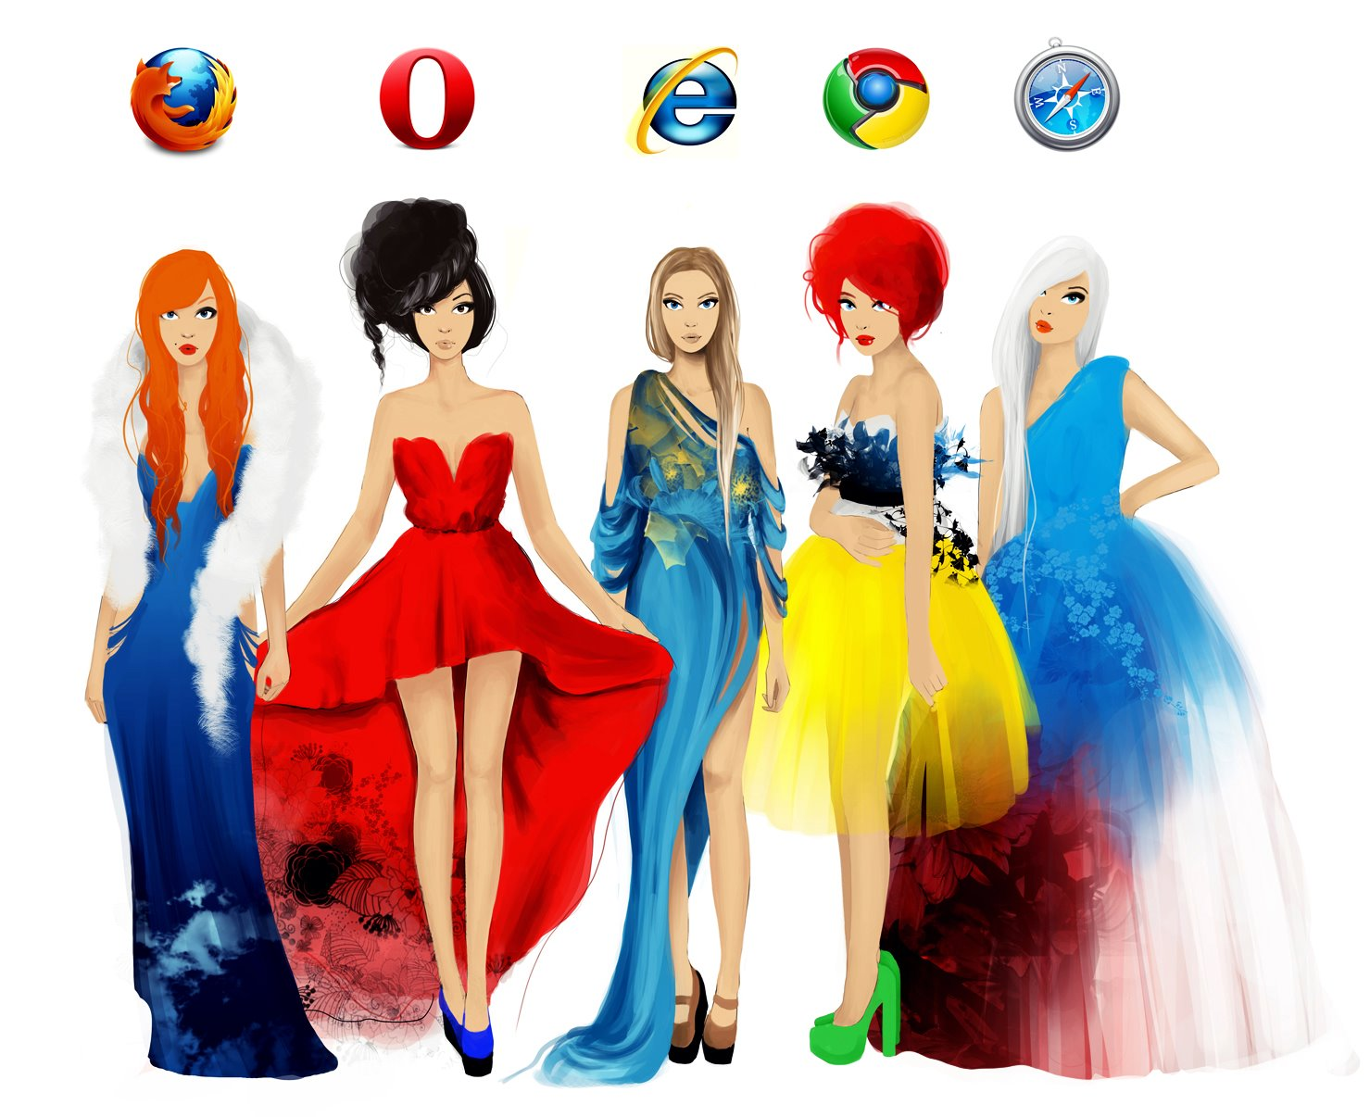

Slide 10
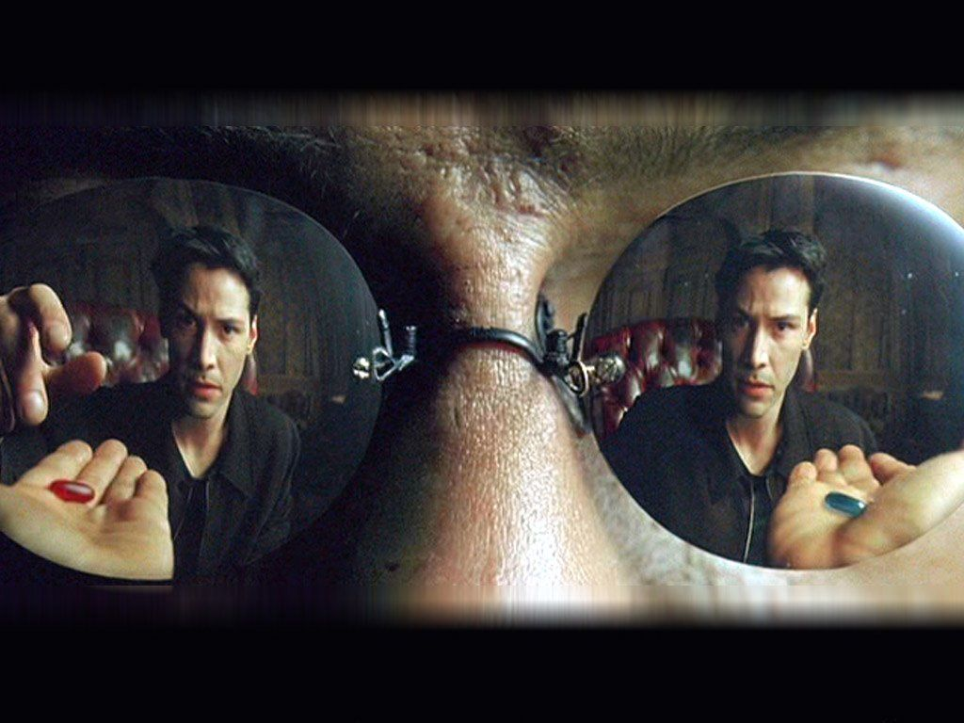

Slide 11

Mi a Mozilla?

Slide 13
Innováció
Secure Sockets Layer Protocol → https
JavaScript
Intelligens címsor
Kiterjesztések
Nem akarom, hogy a webhelyek kövessenek
SocialAPI → https://activations.cdn.mozilla.net/en-US/
Click to Play
WebRTC
WebAPI
asm.js és Emscripten

Slide 14
Új Firefox
Legnagyobb változtatás a Firefox 4 óta
Megújult
  Külső
  Testreszabás
Firefox Accounts
  Sync
    Egyszerűbb beállítás
    Univerzális tároló

Slide 15
Ott leszünk!
Fejlesztői
Workshop
  Frontend meetup
    http://www.meetup.com/Frontend-Meetup-Budapest/
  2014. május 29.
Hétvége
  Egész napos
    http://firefoxos.pentaschool.hu/
  2014. május 31.

Slide 16
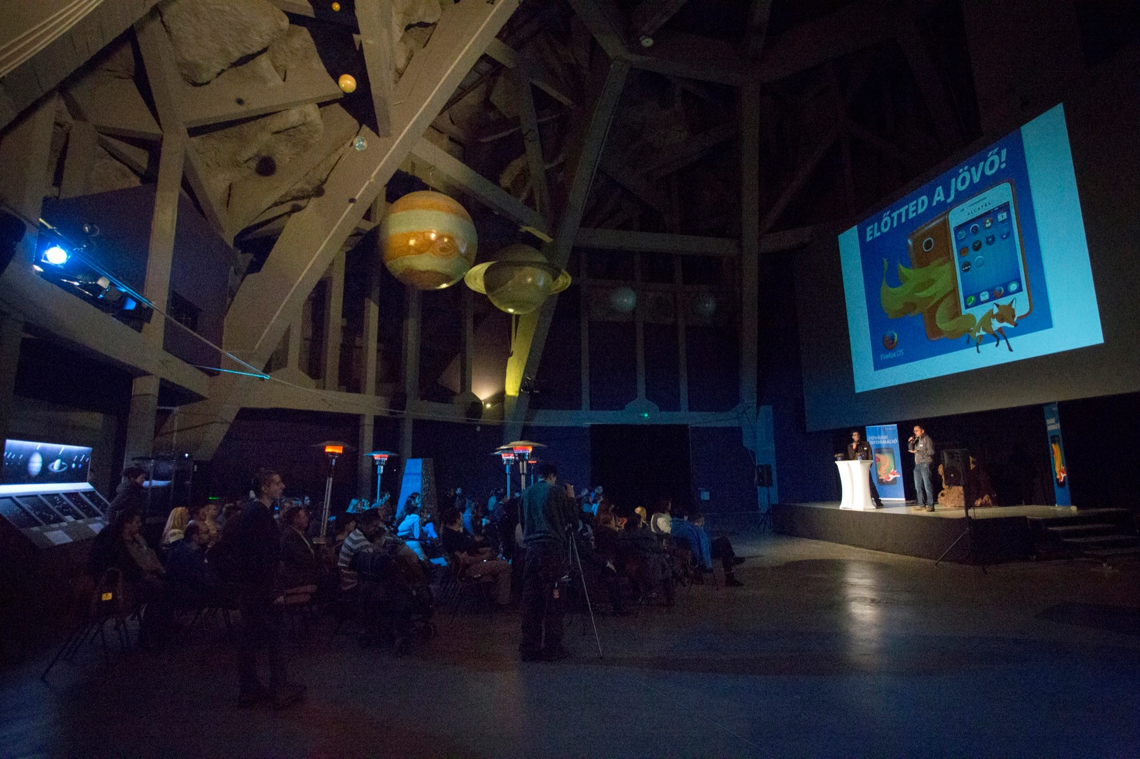
Állatkerti örökbefogadás és UNICEF App

Slide 17
Mozilla Közösség
Firefox OS
  https://www.facebook.com/fxos.hu
  https://www.mozilla.org/hu/firefox/os/
  https://plus.google.com/u/0/communities/103014232626387772793
Firefox és a többiek
  https://www.facebook.com/MozillaHU
  https://www.mozilla.org/hu/

